Slide 1


Mechanika – kinematika
(Fyz26)
Pohyb po kruhové dráze
Radián, perioda, frekvence
Rovnoměrný pohyb hmotného bodu po kružnici
Obvodová rychlost
Úhlová rychlost
Úlohy s výsledky
26. 12. 2025

Slide 2
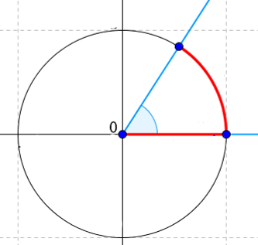




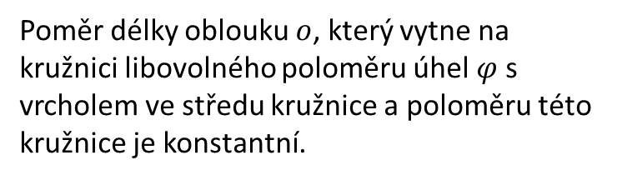


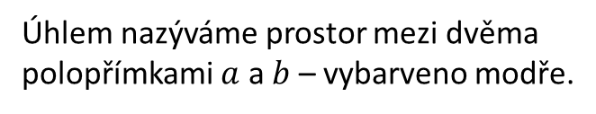

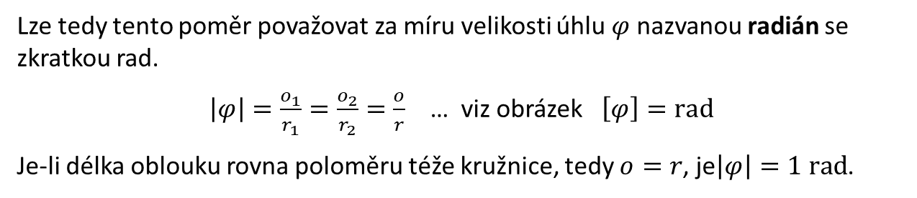









Co je to úhel, měření velikosti úhlu?
Úhlem nazýváme prostor mezi dvěma polopřímkami $a$ a $b$ – vybarveno modře.
$$a$$
Charakteristická vlastnost úhlu
Poměr délky oblouku $o$, který vytne na kružnici libovolného poloměru úhel $φ$ s vrcholem ve středu kružnice a poloměru této kružnice je konstantní.
$$r_{2}$$
$$φ$$
$$o_{1}$$
$$o_{2}$$
$$V$$
$$\frac{o_{1}}{r_{1}}=\frac{o_{2}}{r_{2}}= …=\frac{o_{n}}{r_{n}}=konstanta$$
$$r_{1}$$
$$b$$
Lze tedy tento poměr považovat za míru velikosti úhlu $φ$ nazvanou radián se zkratkou rad.
$\left|φ\right|=\frac{o_{1}}{r_{1}}=\frac{o_{2}}{r_{2}}=\frac{o}{r}$ … viz obrázek $\left[φ\right]=rad$
Je-li délka oblouku rovna poloměru téže kružnice, tedy $o=r$, je$\left|φ\right|=1 rad$.
$$o_{2}$$
$$o_{1}$$
$$φ$$
$$r_{1}$$
$$r_{2}$$
$$k_{1}$$
Úhel má velikost 1 radián, jestliže mu přísluší oblouk stejné délky, jako je poloměr kružnice.
$$k_{2}$$

Slide 3
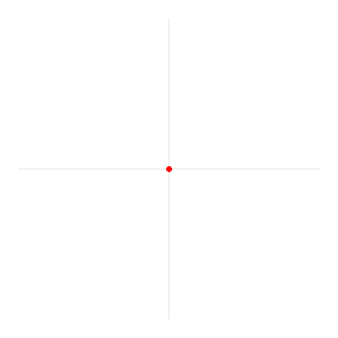
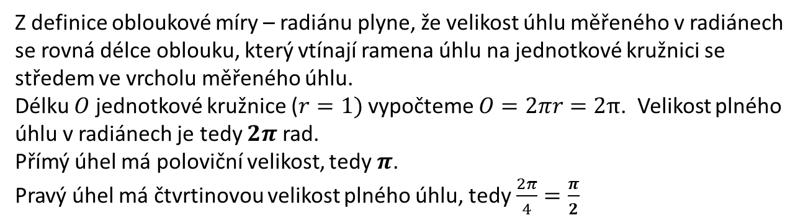
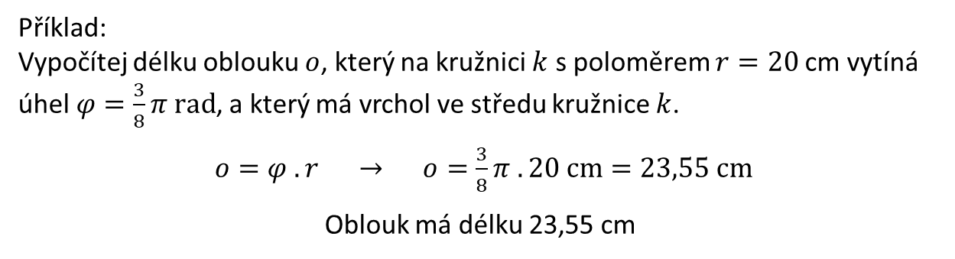
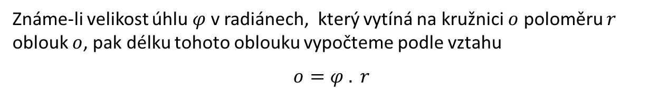
Radián - oblouková míra
Z definice obloukové míry – radiánu plyne, že velikost úhlu měřeného v radiánech se rovná délce oblouku, který vtínají ramena úhlu na jednotkové kružnici se středem ve vrcholu měřeného úhlu.
Délku $O$ jednotkové kružnice ($r=1)$ vypočteme $O=2πr=2π$. Velikost plného úhlu v radiánech je tedy $2π$ rad.
Přímý úhel má poloviční velikost, tedy $π$.
Pravý úhel má čtvrtinovou velikost plného úhlu, tedy $\frac{2π}{4}=\frac{π}{2}$
Známe-li velikost úhlu $φ$ v radiánech, který vytíná na kružnici $o$ poloměru $r$ oblouk $o$, pak délku tohoto oblouku vypočteme podle vztahu
$$o=φ . r$$
Výseč kruhu s délkou stejnou jako poloměr toho kruhu má úhel rovný 1 radiánu.
Plný kruh odpovídá úhlu 2π radiánů.
Příklad:
Vypočítej délku oblouku $o$, který na kružnici $k$ s poloměrem $r=20$cm vytíná úhel $φ=\frac{3}{8}π rad$, a který má vrchol ve středu kružnice $k$.
$o=φ . r → o=\frac{3}{8}π . 20 cm=23,55 cm$
Oblouk má délku 23,55 cm
Jiné jednotky
Velikosti úhlu

Slide 4
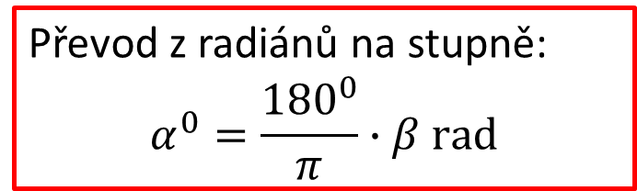
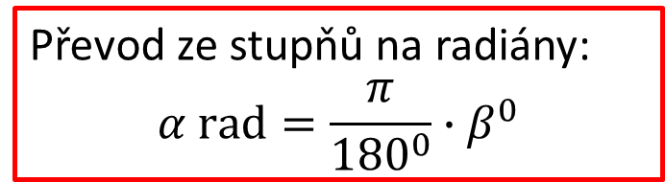
Je-li v řešené úloze zadána velikost úhlu v různých jednotkách, je potřebné je převést na stejnou jednotku, ve fyzice nejčastěji na radiány.
Převod ze stupňů na radiány:
$$α rad=\frac{π}{{180}^{0}}∙β^{0}$$
Příklad: kolik radiánů je 45º? $\frac{π}{{180}^{0}}∙{45}^{0}=\frac{π}{4} rad$
Převod z radiánů na stupně:
$$α^{0}=\frac{{180}^{0}}{π}∙β rad$$
Příklad: kolik stupňů je $\frac{π}{6}$ rad? $\frac{{180}^{0}}{π}∙\frac{π}{6}=\frac{{180}^{0}}{6}={30}^{0}$

Slide 5
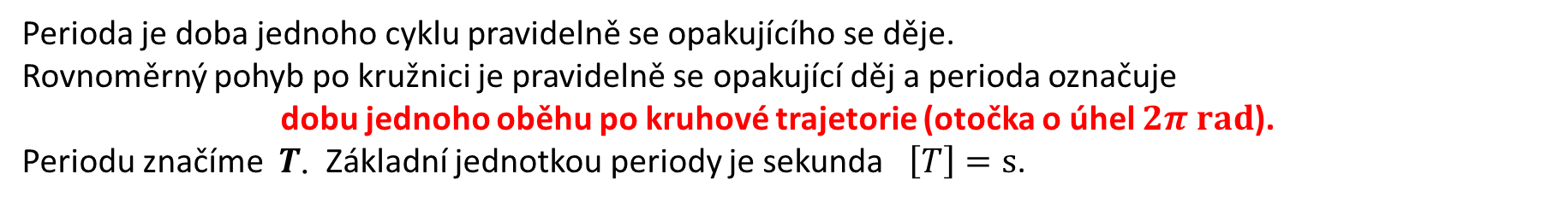



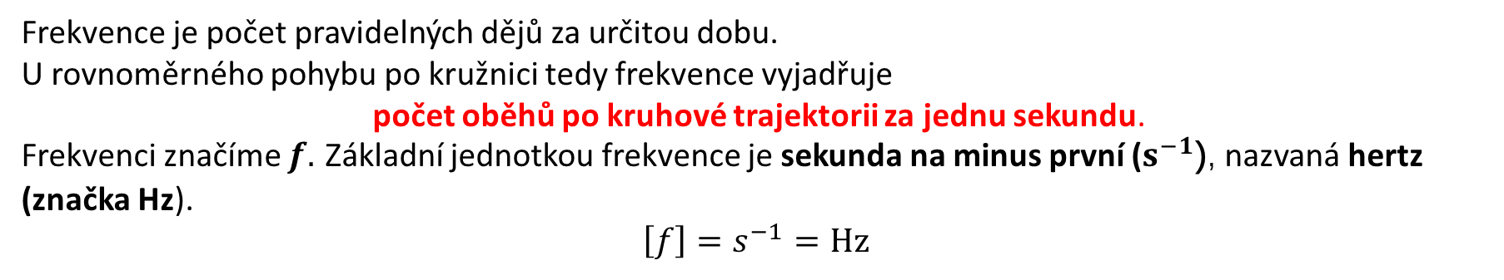
Pohyb hmotného bodu po kruhové trajektorii – z pohledu kinematiky
Pohyb hmotného bodu po kružnici – kruhový pohyb, je pohyb křivočarý. V následujícím výkladu budeme uvažovat pouze pohyb rovnoměrný (hmotný bod nezrychluje ani nezpomaluje), jedná se tedy o pohyb rovnoměrný, křivočarý u kterého nás budou zajímat perioda, frekvence, rychlost a dráha pohybujícího se hmotného bodu. Síly působící na hmotný bod při kruhovém pohybu budou studovány v části mechanika – dynamice.
Perioda $T$
Perioda je doba jednoho cyklu pravidelně se opakujícího se děje.
Rovnoměrný pohyb po kružnici je pravidelně se opakující děj a perioda označuje
dobu jednoho oběhu po kruhové trajetorie (otočka o úhel $2π rad$).
Periodu značíme $T$. Základní jednotkou periody je sekunda $\left[T\right]=s$.
Frekvence $f$
Frekvence je počet pravidelných dějů za určitou dobu.
U rovnoměrného pohybu po kružnici tedy frekvence vyjadřuje
počet oběhů po kruhové trajektorii za jednu sekundu.
Frekvenci značíme $f.$ Základní jednotkou frekvence je sekunda na minus první ($s^{−1}$), nazvaná hertz (značka Hz).
$$\left[f\right]=s^{−1}=Hz$$
Mezi periodou a frekvencí platí vztah $f=\frac{1}{T}$ $(T=\frac{1}{f})$

Slide 6

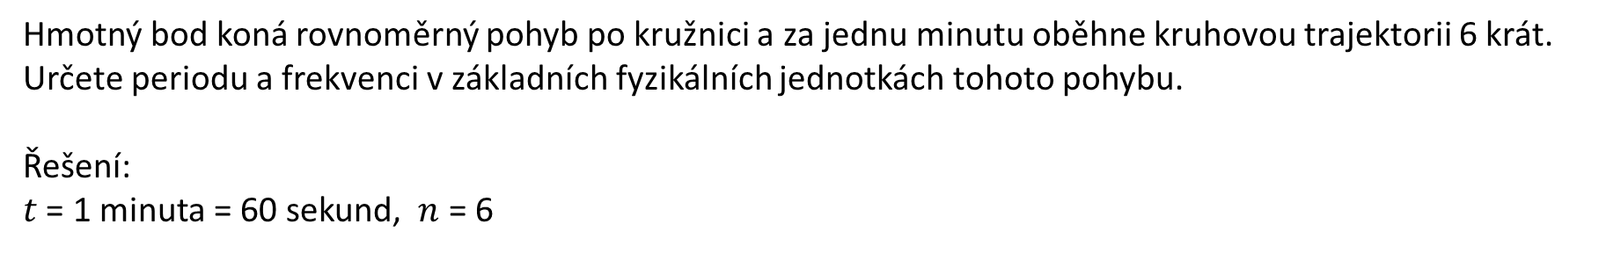
Příklad:
Hmotný bod koná rovnoměrný pohyb po kružnici a za jednu minutu oběhne kruhovou trajektorii 6 krát.
Určete periodu a frekvenci v základních fyzikálních jednotkách tohoto pohybu.
Řešení:
$t$ = 1 minuta = 60 sekund, $n$ = 6
Výpočet periody $T$ (doby jednoho oběhu):
$$T=\frac{t}{n}= \frac{60 s}{6}=10 s$$
Perioda kruhového pohybu je 10 s
Výpočet frekvence $f$ (počtu oběhů za sekundu):
$$f=\frac{1}{T}=\frac{1}{10 s}=0,1 Hz$$
Frekvence kruhového pohybu je 0,1 Hz

Slide 7
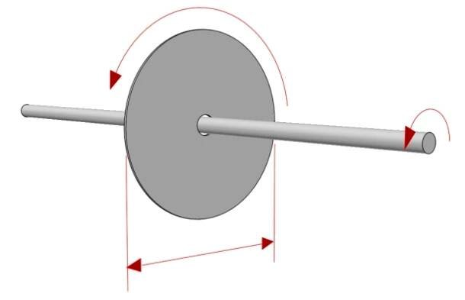


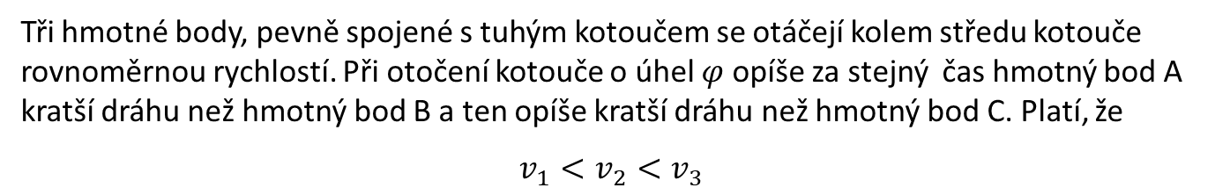





Obvodová rychlost $v$
Obvodová rychlost $v$ je fyzikální veličina, která vyjadřuje změnu dráhy $s$ za jednotku času $t$ při pohybu po kruhové trajektorii o poloměru $r$
$$v=\frac{s}{t}$$
$$2r$$
Délka dráhy jednoho oběhu je rovna $s=2πr$ a doba trvání jednoho (perioda) je $T$, pak obvodovou rychlost $v$ vypočteme
$v=\frac{2πr}{T}=\frac{2π}{T}∙r$ $\left[v\right]=m.s^{−1}$
Tři hmotné body, pevně spojené s tuhým kotoučem se otáčejí kolem středu kotouče rovnoměrnou rychlostí. Při otočení kotouče o úhel $φ$ opíše za stejný čas hmotný bod A kratší dráhu než hmotný bod B a ten opíše kratší dráhu než hmotný bod C. Platí, že
$$v_{1}<v_{2}<v_{3}$$
$$φ$$
$$v_{1}$$
$$v_{2}$$
$$v_{3}$$
A
B
C
Velikost obvodové rychlosti závisí na poloměru otáčení a to je pro některé fyzikální úlohy problém, například při výpočtu momentu setrvačnosti otáčejícího se tělesa.

Slide 8
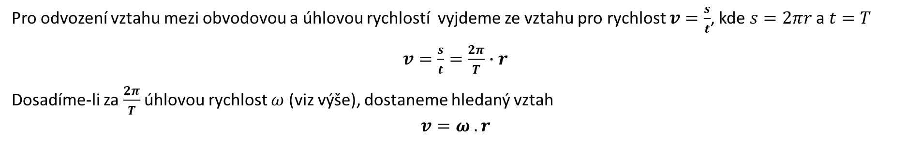

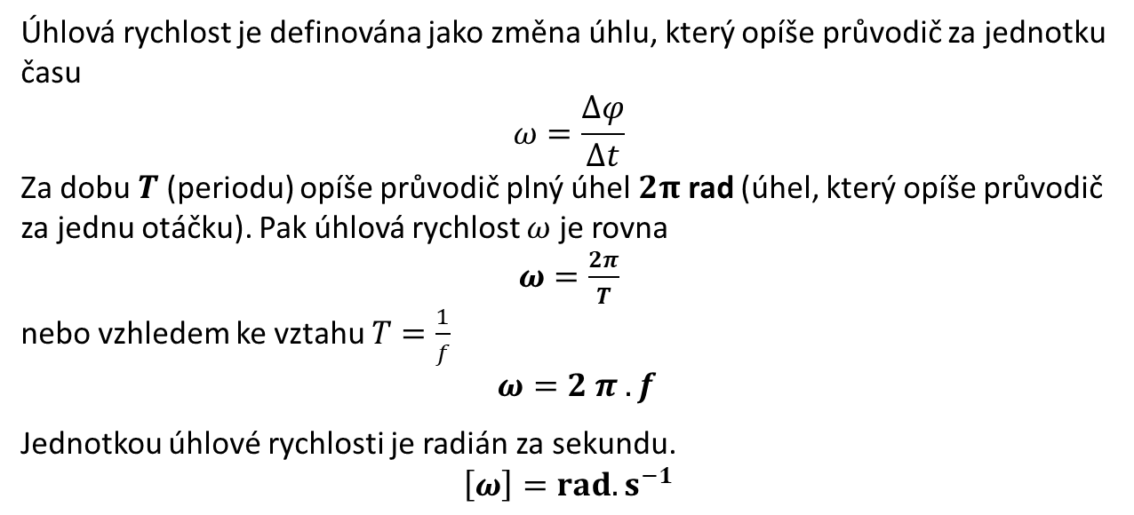

Úhlová rychlost $ω$
Průvodič
Úhlová rychlost je definována jako změna úhlu, který opíše průvodič za jednotku času
$$ω=\frac{∆φ}{∆t}$$
Za dobu $T$ (periodu) opíše průvodič plný úhel $2π$ rad (úhel, který opíše průvodič za jednu otáčku). Pak úhlová rychlost $ω$ je rovna
$ω=\frac{2π}{T}$
nebo vzhledem ke vztahu $T=\frac{1}{f}$
$ω=2 π . f$
Jednotkou úhlové rychlosti je radián za sekundu.
$$\left[ω\right]=rad.s^{−1}$$
$$φ$$
A
B
C
Pro odvození vztahu mezi obvodovou a úhlovou rychlostí vyjdeme ze vztahu pro rychlost $v=\frac{s}{t}$, kde $s=2πr$ a $t=T$
$v=\frac{s}{t}=\frac{2π}{T}∙r$
Dosadíme-li za $\frac{2π}{T}$ úhlovou rychlost $ω$ (viz výše), dostaneme hledaný vztah
$$v=ω . r$$

Slide 9
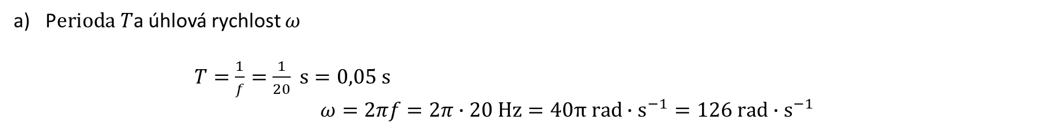
Příklad
Brusný kotouč o poloměru 10 cm se otáčí s frekvencí 20 Hz. Určete
    periodu a úhlovou rychlost kotouče
    rychlost bodů na obvodu kotouče.
Řešení
$$r=10 cm=0,1 m, f=20 Hz, T=?, ω=?, v=?$$
P$erioda T$a úhlová rychlost $ω$
$T=\frac{1}{f}=\frac{1}{20} s=0,05 s$
$$ω=2πf=2π∙20 Hz=40π rad∙s^{−1}=126 rad∙s^{−1}$$
b) Rychlost bodů na obvodu kotouče $v$
$v=ω . r=126 ∙0,1 m . s^{−1}=12,6 m∙s^{−1}$.
Perioda kotouče je 0,05 s, jeho úhlová rychlost je 126 rad.s⁻¹.
Rychlost bodů na obvodu kotouče je 12,6 m.s⁻¹.

Slide 10
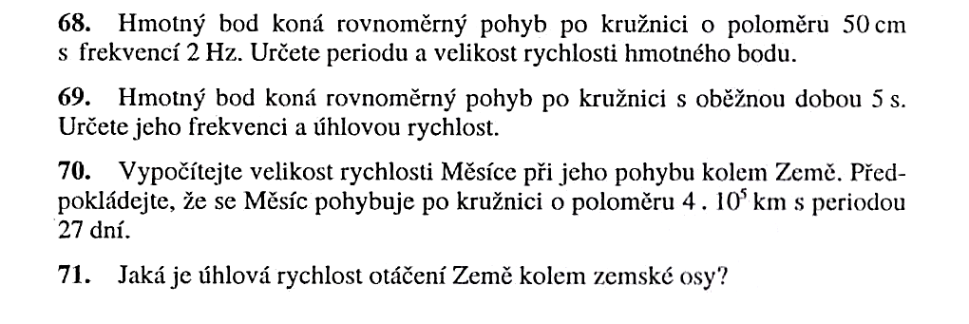
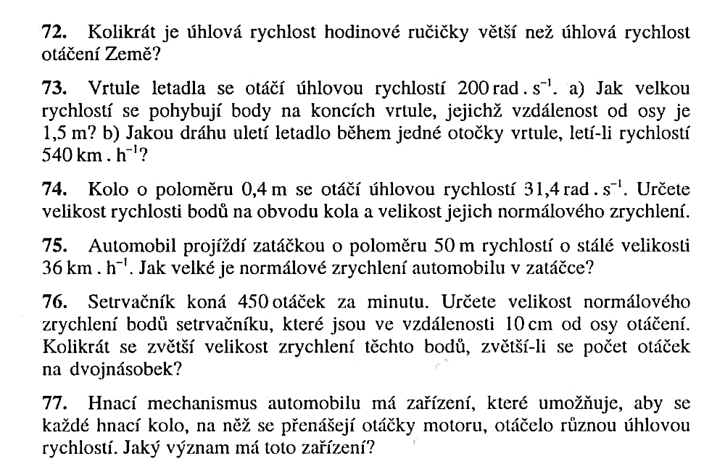
Úlohy

Slide 11
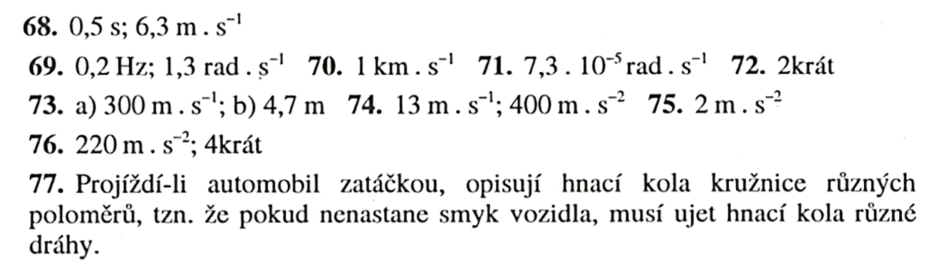
Výsledky úloh

Slide 12
Konec

Slide 13
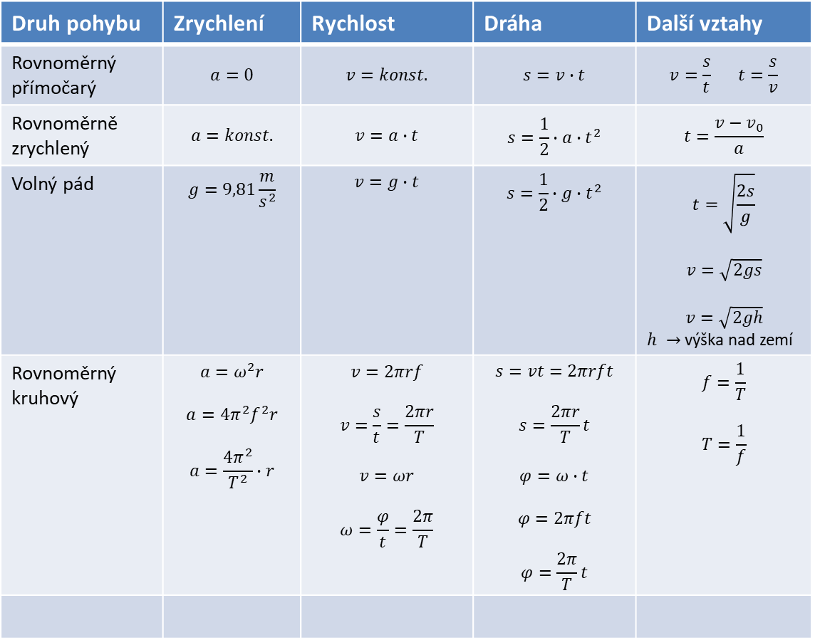
Přehled vztahů
Druh pohybu | Zrychlení | Rychlost | Dráha | Další vztahy
Rovnoměrný přímočarý | $$a=0$$ | $$v=konst.$$ | $$s=v∙t$$ | $$v=\frac{s}{t} t=\frac{s}{v}$$
Rovnoměrně zrychlený | $$a=konst.$$ | $$v=a∙t$$ | $$s=\frac{1}{2}∙a∙t^{2}$$ | $$t=\frac{v−v_{0}}{a}$$
Volný pád | $$g=9,81\frac{m}{s^{2}}$$ | $$v=g∙t$$ | $$s=\frac{1}{2}∙g∙t^{2}$$ | $$t=\sqrt{\frac{2s}{g}}$$ $$v=\sqrt{2gs}$$ $$v=\sqrt{2gh}$$ $h →$výška nad zemí
Rovnoměrný kruhový | $$a=ω^{2}r$$ $$a=4π^{2}f^{2}r$$ $$a=\frac{4π^{2}}{T^{2}}∙r$$ | $$v=2πrf$$ $$v=\frac{s}{t}=\frac{2πr}{T}$$ $$v=ωr$$ $$ω=\frac{φ}{t}=\frac{2π}{T}$$ | $$s=vt=2πrft$$ $$s=\frac{2πr}{T}t$$ $$φ=ω∙t$$ $$φ=2πft$$ $$φ=\frac{2π}{T}t$$ | $$f=\frac{1}{T}$$ $$T=\frac{1}{f}$$

Slide 14
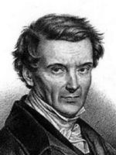
21. 5. 1792 - 19. 9. 1843
Francouzský matematik Gaspard Gustave de Coriolis se narodil 21. května 1792 v Paříži (Francie) v rodině důstojníka. Coriolis vyrůstal v Nancy, kde také navštěvoval školu. V roce 1808 začal studovat École Polytechnique. Po absolvování pokračoval ve studiích na pařížské École des Ponts et Chaussées.
Coriolisova síla
  Zdánlivá síla. Coriolisova síla je setrvačná síla, která působí na tělesa v rotující neinerciální vztažné soustavě, která se pohybuje kolmo ke směru otáčení. Coriolisova síla má kolmý směr k rychlosti těles. Způsobuje stáčení trajektorie těles proti směru otáčení soustavy. Coriolisova síla např. způsobuje, že se liší proudění severních a jižních větrů - pasátů. Na severní polokouli se pasáty stáčí na západ (doprava) a na jižní doleva (také na západ). Podobně také řeky na severní a jižní polokouli častěji podemílají opačné břehy. Na severní polokouli se vír při vypouštění vany otáčí doprava. Na jižní polokouli je to naopak.

Slide 15
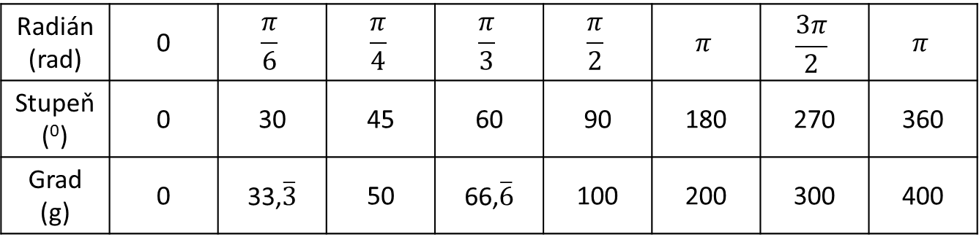
Jiné jednotky měření úhlů, ve fyzice málo používané
Úhlový stupeň (značka °) je jednotka pro měření velikosti úhlu. Jeden stupeň (1°) má velikost 1/360 plného oblouku, otočení o 360° znamená plnou otočku do původní polohy. Pro přesnější měření úhlů se kromě desetinných čísel častěji užívá dělením na úhlové minuty a vteřiny. Jeden stupeň má 60 minut a minuta se dále dělí na 60 vteřin, tedy stupeň má 3 600 vteřin.
Grad (také gon nebo gradián, také setinový stupeň) je jednotka používaná při měření rovinného úhlu. Jeden grad je roven 1/400 plného úhlu – tedy 1/100 úhlu pravého. 1 grad se rovná 9/10 stupně nebo π/200 radiánu. Jednotka grad není součástí Mezinárodní soustavy jednotek (SI). Jednotka velikosti úhlu grad je používaná převážně ve stavebnictví.
Radián (rad) | 0 | $$\frac{π}{6}$$ | $$\frac{π}{4}$$ | $$\frac{π}{3}$$ | $$\frac{π}{2}$$ | $$π$$ | $$\frac{3π}{2}$$ | $$π$$
Stupeň (⁰) | 0 | 30 | 45 | 60 | 90 | 180 | 270 | 360
Grad (g) | 0 | 33,$\overline{3}$ | 50 | 66,$\overline{6}$ | 100 | 200 | 300 | 400

